Slide 1
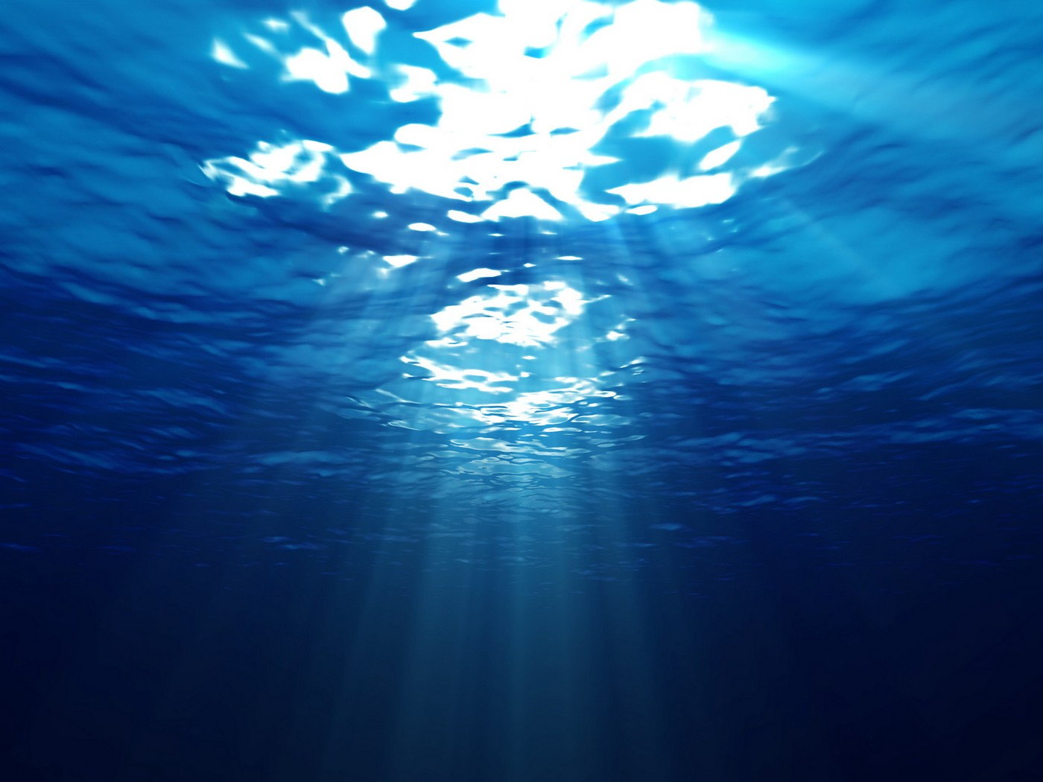
Волшебница вода

Slide 4
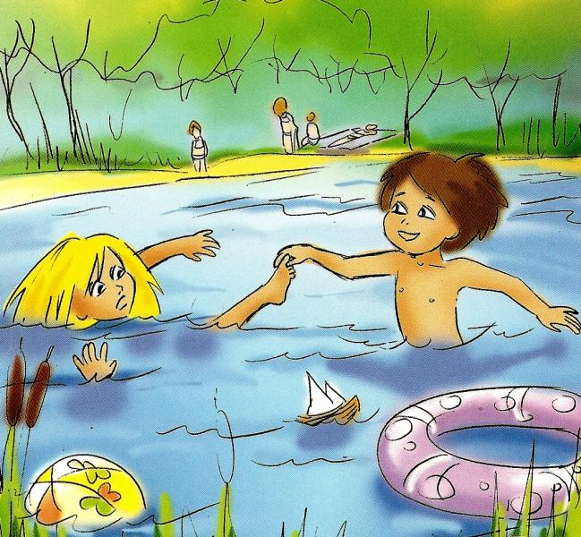
Чтобы купаться

Slide 5
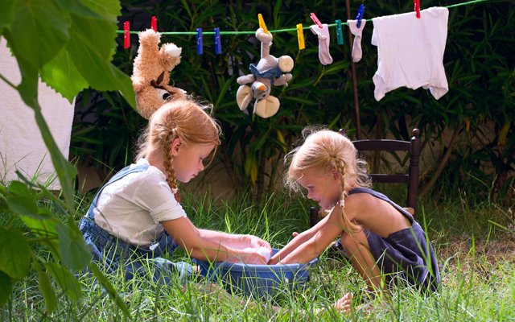
Чтобы стирать

Slide 6
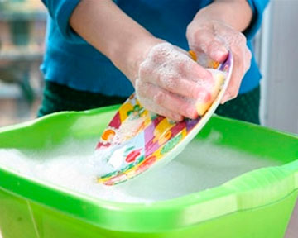
Мыть посуду

Slide 7
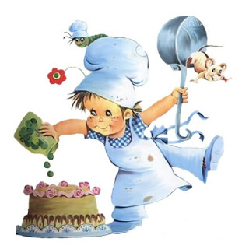
Готовить кушать

Slide 8
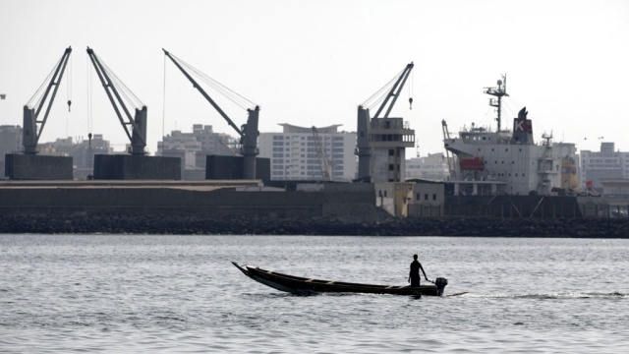
Плавать на лодке

Slide 9
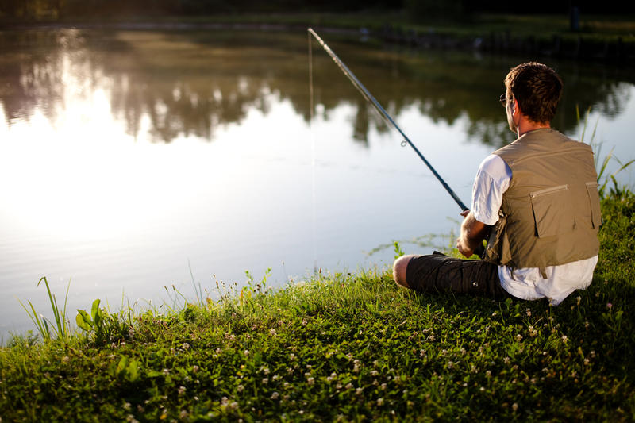
Ловить рыбу

Slide 10
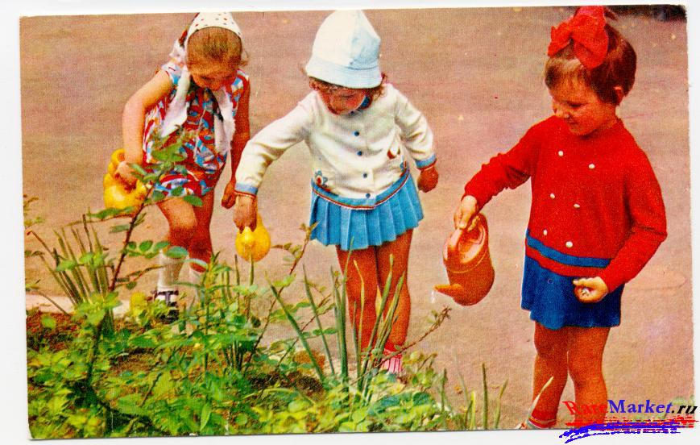
Поливать растения

Slide 16
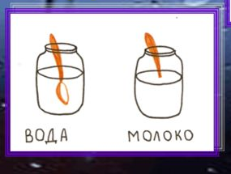

Slide 17
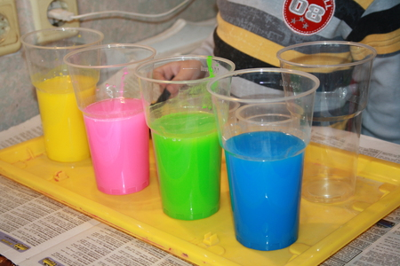
А может вода стать цветной?
А может вода стать цветной?

Slide 18
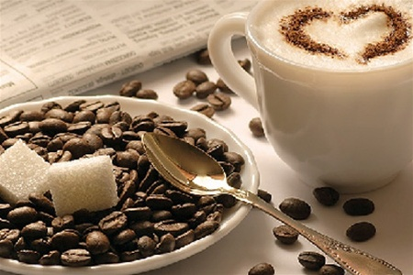
Вода не только может изменить цвет, но и запах

Slide 19
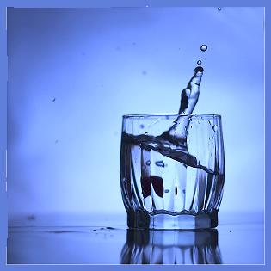
Обыкновенная вода без вкуса- безвкусная

Slide 20
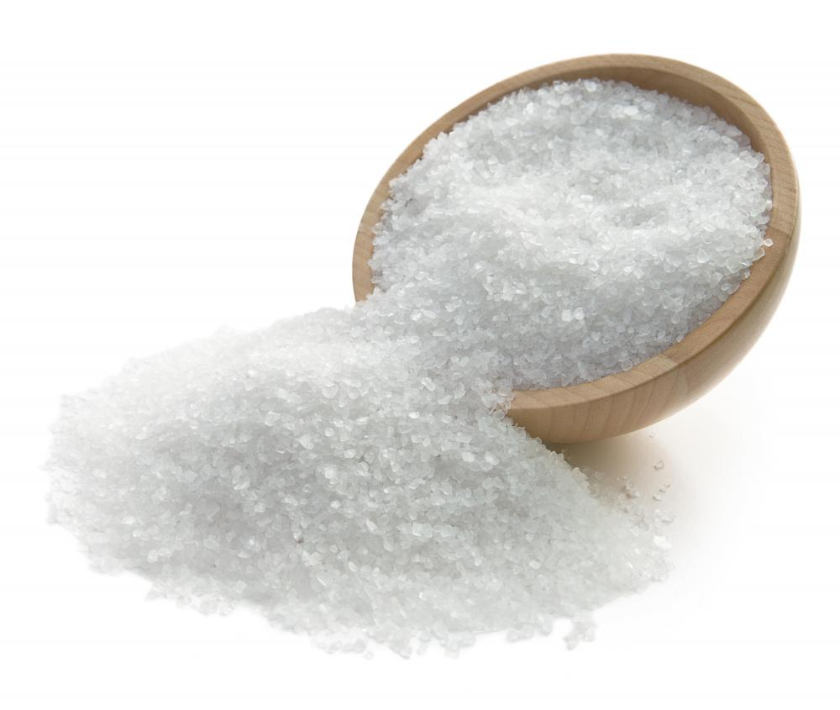
Если в воду добавить соль, какой она станет?

Slide 21
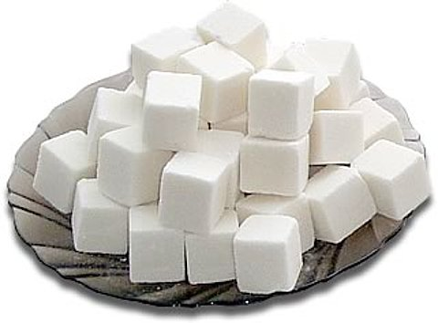
Если в воду добавить сахар, какой она станет?

Slide 22
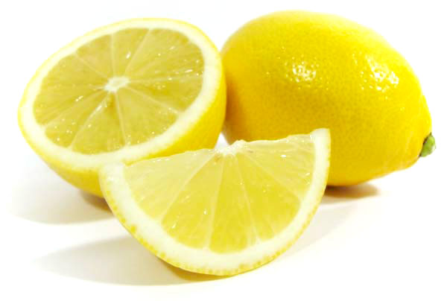
Если в воду добавить лимон, какой она станет?

Slide 23
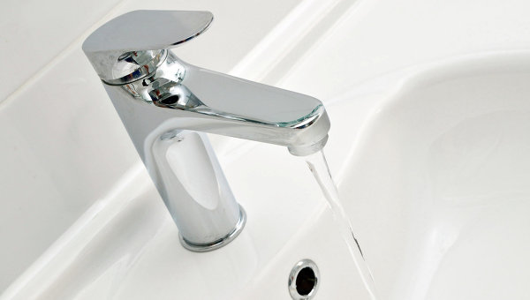
А что же она умеет делать?
Течь из крана

Slide 24
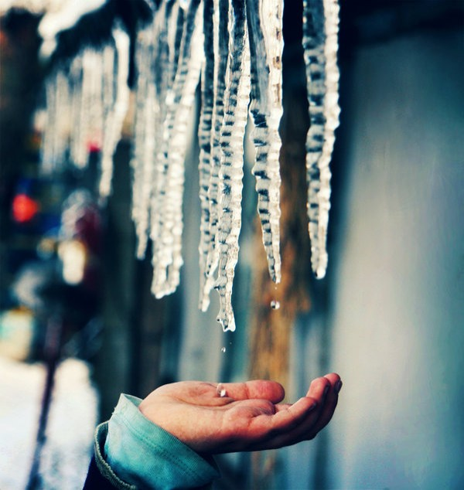
Капать

Slide 25
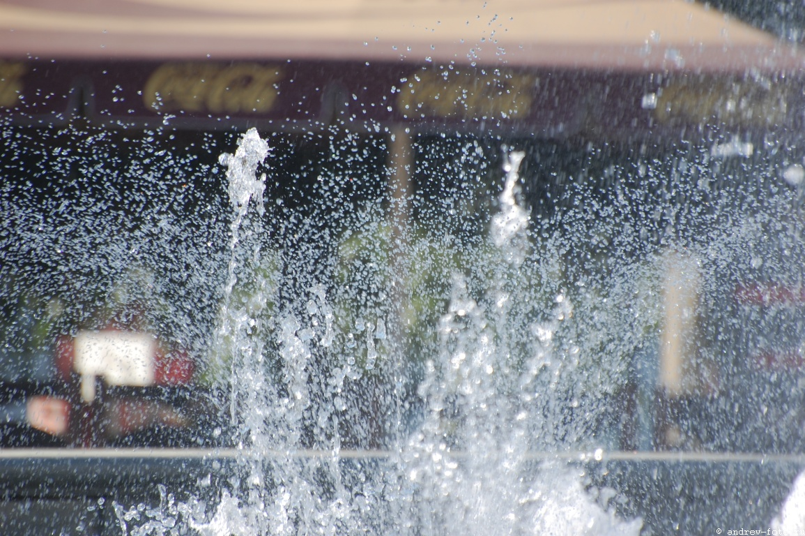
Брызгаться

Slide 26
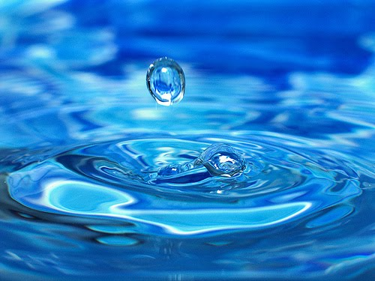
Капли закапали
Капля раз, капля два,
Как ….Кап…Кап…
Стали капли поспевать,
капля каплю догонять-
кап, кап, кап.
Зонтик поскорей раскроем,
От дождя себя укроем.

Slide 27
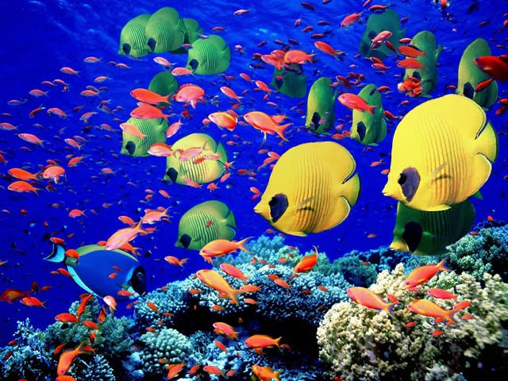
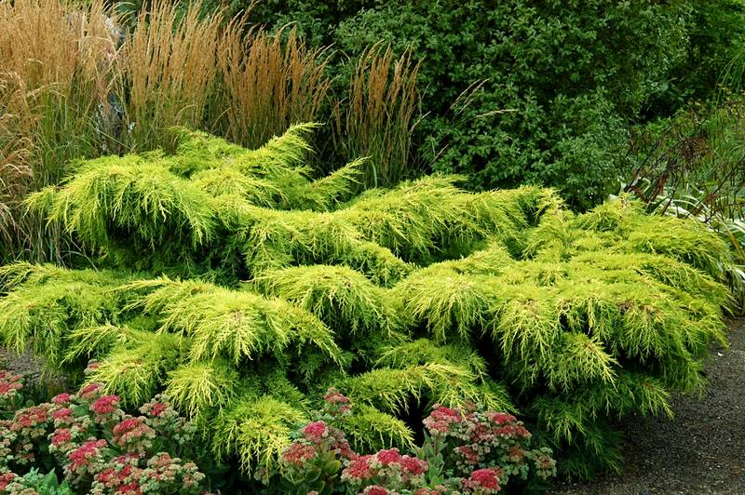
Без воды невозможно прожить
Людям
Животным
Рыбам
Растениям

Slide 30
Спасибо за внимание!

